Slide 1
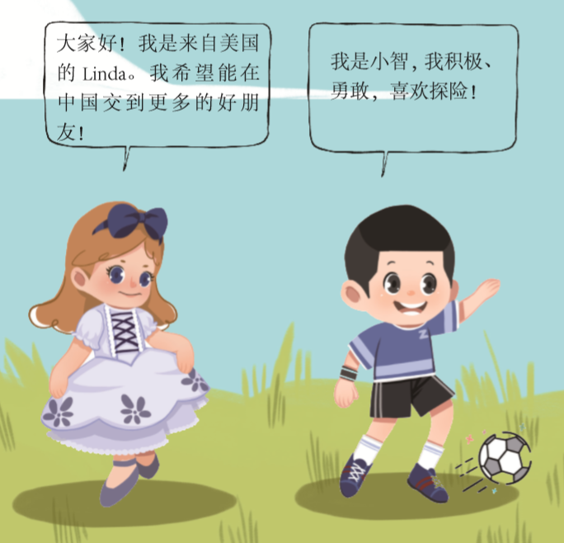
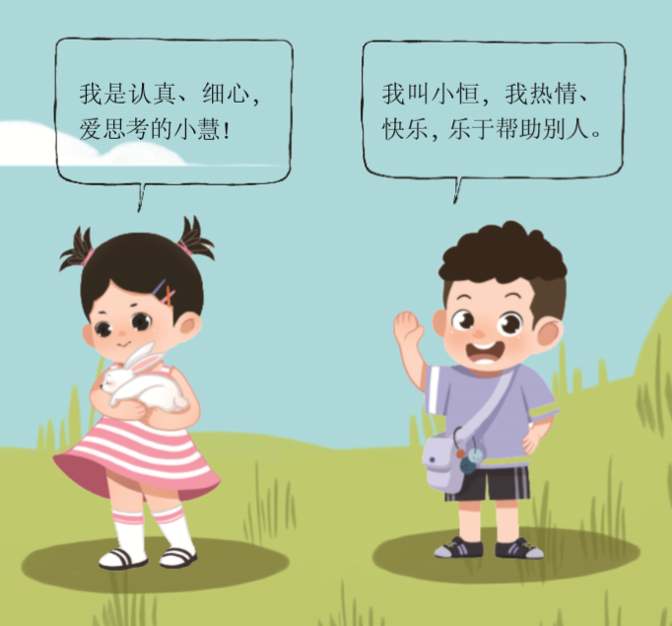
慧之恒素养教育联盟
认识一下我们学习素养班的小伙伴吧！

